Slide 1
Юрий Алексеевич Гагарин – космонавт №1 Посвящается 55-летнему юбилею со дня первого полёта человека в космос

Slide 2
Юрий Алексеевич Гагарин родился 9 марта 1934 г. в городе Гжатске (г. Гагарин) Смоленской области. Его мать, Анна Тимофеевна, и отец, Алексей Иванович, были обычными сельскими тружениками из деревни Клушино Гжатского района. Они воспитали в Юре трудолюбивого и отзывчивого человека.

Slide 3
1 сентября 1941 года мальчик пошёл в школу, но 12 октября деревню заняли немцы, и его учёба прервалась. 9 апреля 1943 года деревню освободила Красная армия, и учёба в школе возобновилась.
В мае 1949 года Гагарин окончил шестой класс Гжатской средней школы, и в сентябре поступил в Люберецкое ремесленное училище № 10. Одновременно поступил в вечернюю школу
рабочей молодёжи.
Седьмой класс и училище с отличием окончил в 1951 году.

Slide 4
В августе 1951 года Гагарин поступил в Саратовский индустриальный техникум, и 25 октября 1954 года впервые пришёл в Саратовский аэроклуб. В 1955 году Юрий Гагарин закончил с отличием учёбу и совершил первый полёт на самолёте Як-18. Всего в аэроклубе Юрий Гагарин выполнил 196 полётов и налетал 42 часа 23 мин.

Slide 5
9 декабря 1959 года Гагарин написал заявление с просьбой зачислить его в группу кандидатов в космонавты. Специальная медкомиссия признала старшего лейтенанта Гагарина годным для космических полётов. 3 марта 1960 года зачислен в группу кандидатов в космонавты. С 25 марта начались регулярные занятия по программе подготовки космонавтов.

Slide 6
12 апреля 1961 года с космодрома Байконур впервые в мире стартовал космический корабль «Восток», с пилотом-космонавтом Юрием Алексеевичем Гагариным на борту.

Slide 7
Юрий Гагарин пробыл в космосе 108 минут и совершил один оборот вокруг Земли…

Slide 8
Первый снимок Юрия Гагарина после посадки.

Slide 9
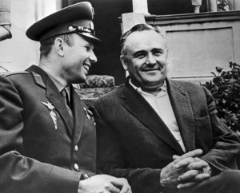
Сергей Королев и Юрий Гагарин
Когда Гагарин успешно приземлился, ощущение счастья переполняло всех. В том момент осуществилась главная мечта С. П. Королева. Именно тогда он увидел результат своего многолетнего труда.

Slide 10
За этот подвиг ему было присвоено звание Героя Советского Союза. С 12 апреля 1962 года день полёта Гагарина в космос был объявлен праздником — Днём Космонавтики.

Slide 11
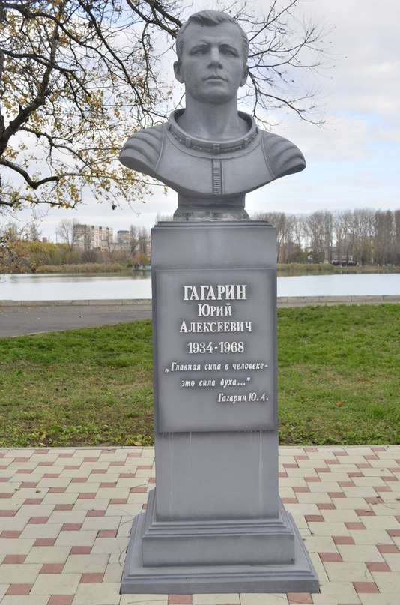
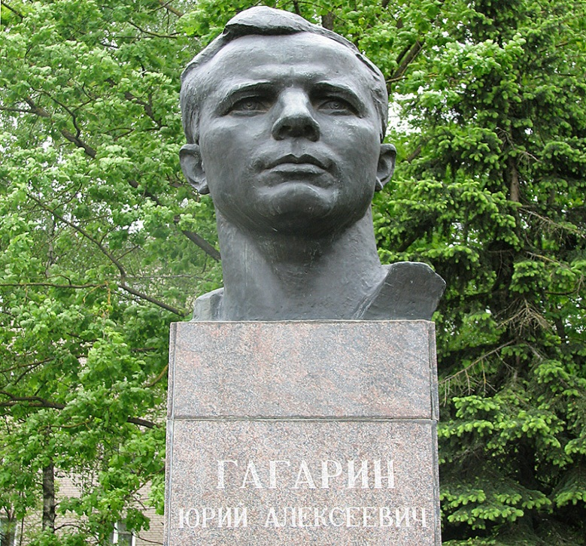
Во многих городах России и в городах других стран существуют улицы названные именем космонавта, проспекты, площади, бульвары, парки, клубы и школы имени Гагарина.

Slide 12
Имя Юрия Гагарина носит кратер на обратной стороне Луны

Slide 13
В честь Гагарина названо научно-исследовательское судно «Космонавт Юрий Гагарин».

Slide 14
Знаменитая улыбка Юрия Гагарина

Slide 15
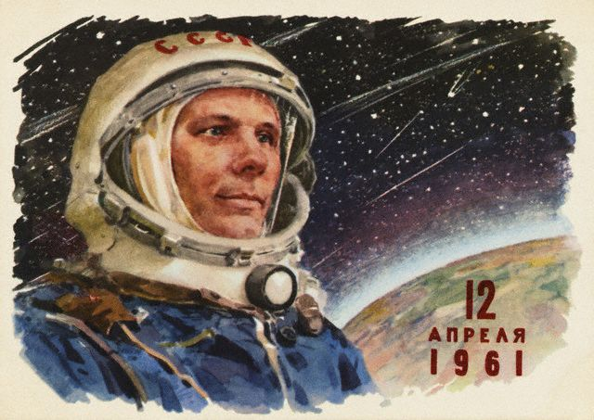
12 апреля - день космонавтики

Slide 16
Спасибо за внимание!

